Slide 1
aš jums pristatau geros širdies žmogų kur lietuvai daug visko davė Bernardas Brazdžionis
Pristatymą ruošė Dominykas Zablackas 7b klasė

Slide 2
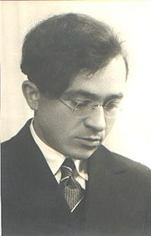
Bernardas Brazdžionis
Bernardas Brazdžionis (1907 m. vasario 2 d. Stebeikėliuose, Pumpėnų valsčius, Biržų apskritis – 2002 m. liepos 11 d. Los Andžele) – lietuvių prozininkas, poetas, dramaturgas, spaudos darbuotojas, muziejininkas, literatūros kritikas.

Slide 3
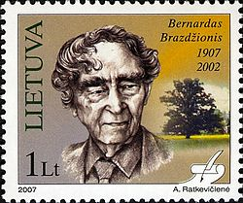
Biografija
Nuo 1908 m. su tėvais gyveno JAV. 1914 m. grįžo į Lietuvą. Pirmajam pasauliniam karui tėvą mobilizavus Rusijos imperijos kariuomenėn, su motina apsigyveno Pasvalio valsčiaus, Žadeikių dvare.
Pradžios mokyklą lankė Pasvalyje, Žadeikiuose. 1921–1929 m. mokėsi Biržų gimnazijoje. 1929–1934 m. Vytauto Didžiojo universitete Humanitarinių mokslų fakultete studijavo lietuvių kalbą ir literatūrą. Universitete dalyvavo studentų akademiniuose būreliuose: ateitininkų „Šatrijos“ draugijoje, Humanitarų draugijos literatūros sekcijoje, nuo 1931 m. jai vadovavo. 1931 m. išleido eilėraščių rinkinį „Amžinas žydas“. Dalyvavo Kauno ir kitų miestų literatūros vakaruose.
Mokytojavo, nuo 1937 m. dirbo „Sakalo“ knygų leidykloje, nuo 1940 m. – Maironio literatūros muziejaus direktorius.

Slide 4
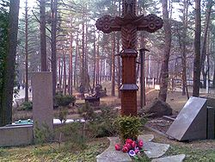
Bernardo Brazdžionio kapinės

Slide 5
Bernardas Brazdžionis
Gimė:1907 m. vasario 2 d.
Stebeikėliai, Pumpėnų valsčius, Biržų apskritis Mirė:2002 m. liepos 11 d. (95 metai)
Los Andželas Sutuoktinis(-ė):Aldona Irena Stanionytė (1912 07 11 - 2005 07 16)Vaikai : Algis Bernardas (g. 1935 02 06), Dalius Antanas (1937 12 17 - 1985 07 29), Saulė Teresė (1943-1992)
Veikla : prozininkas, poetas, dramaturgas, spaudos darbuotojas, muziejininkas Alma mater :1934 m. Vytauto Didžiojo universitetas

Slide 6
Kūryba
Pirmąjį eilėraštį išspausdino 1924 m. jaunimui skirtame „Pavasario“ laikraštyje. 1926 m. dar būdamas gimnazistu, išleido pirmąjį eilėraščių rinkinį „Baltosios dienos“. 1928 m. atskiru leidiniu išleido poemą „Verkiantis vergas“. 1928 m. būdamas aštuntos klasės mokiniu, dalyvavo jaunųjų poetų antologijoje „Pirmas dešimtmetis“.
Dar būdamas jaunas, susipažino su Europos literatūrinėmis srovėmis. Iš lietuvių didžiausią įtaką turėjo Vincas Mykolaitis-Putinas. Būdingiausi jo poezijos bruožai – gaivališkumas, kontrastiškumas, aštrūs dramatiški konfliktai. Jo kūrybos amplitudė – nuo romantiško svajingumo iki realizmo, nuo švelnių lyriškų plonybių iki grotesko, nuo švelnios maldos iki rūstaus grūmojimo. Forma atrodo archajiška, bet poezija moderni ir aktuali. Jis puoselėjo tris motyvus: visuomeninį (lietuvišką ir bendražmogiškąjį), asmeninį, gamtos. Jis elegiškas ir giedras visur.

Slide 7
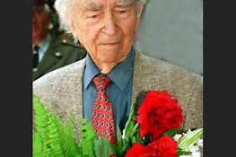
Bernardas Brazdžionis
Ir jo nuotraukos

Slide 8
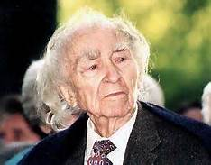
MINIMOS 108-OSIOS B. BRAZDŽIONIO GIMIMO METINĖS

Slide 9
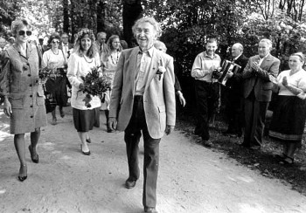
B. Brazdžionio archyvuose
B. Brazdžionis (1907-2002) pirmą eilėraštį išspausdino 1924 m. "Pavasary". Tais pačiais metais Vytės Nemunėlio slapyvardžiu eilėraštį vaikams išspausdino "Žvaigždutės" žurnale.
B. Brazdžionis nemėgo rašyti autobiografijas. Autobiografijos juodraštyje (su motto "Gimęs pavėluotai…") tvirtina: "… mano parašyti eilėraščiai, mano išleistos knygos yra geresni biografijos duomenys…".
B. Brazdžionis nebuvo technikos mėgėjas. Viename laiške jis rašė: "Bet aš laukinis žmogus, neturiu nei TV, nei kompiuterio, nieko". Tačiau namuose turėjo didelį kopijuoklį, mėgo daug kopijuoti, ypač straipsnius apie save; daugindavo, siųsdavo draugams.

Slide 10
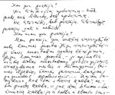
Apie kūrinį: Bernardas Brazdžionis - Per pasaulį keliauja žmogus

Slide 11
Lietuvių literatūros klasiko, vieno pačių iškiliausių poetų B.Brazdžionio kūrybos rinktinėjė Per pasaulį keliauja žmogus pateikiami geriausieji, charakteringiausieji autoriui turinio ar formos atžvilgiu Nepriklausomoje Lietuvoje parašyti eilėraščiai. Šie eilėraščiai atliko tokį pat nacionalinio pasipriešinimo vaidmenį, koks XIXa. pabaigoje - XXa. pradžioje buvo atitekęs Maironio "Pavasario balsams". Nepaisant draudimų, B.Brazdžionio kūryba buvo skaitoma ir mėgiama.

Slide 12


